Slide 1

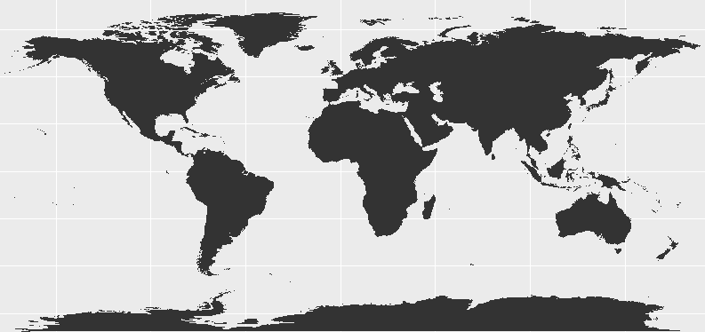
Iniciação no R com exemplos de Política Internacional
Aula 2
Prof. Pedro Feliú
IRI-USP

Slide 2
Introdução
Ordem na Anarquia Internacional
Arquitetura Internacional Pos II Guerra
Equilíbrio de Poder para evitar a guerra
Do Idealismo da Liga das Nações ao Realismo do Conselho de Segurança da ONU

Slide 3
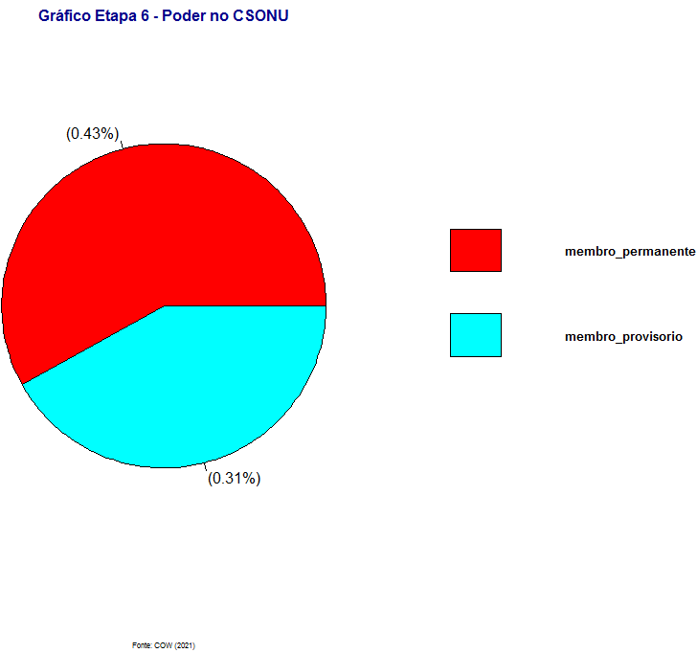
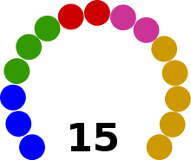
CSONU
African Group
Asia-Pacific Group
Eastern European Group
GRULAC
WEOG
9 votos afirmativos para todo o resto, inclusive o voto dos permanentes
A AGONU elege os membros do CSONU segundo distribuição geográfica
5 permanentes com veto e 10 Não-permanentes
Os mandatos são de 5 anos

Slide 4
Missões de Paz da ONU
Tipo de Missão | Mandato | Ações Cabíveis
Conflict Prevention | Medidas Diplomáticas para evitar escalada de conflitos | Aviso Prévio, Coleta de Informações
Peacemaking | Ações Diplomáticas para um acordo de paz | Mediadores: diplomatas, governos, grupos de países
Peace Enforcement | Aplicação de medidas coercitivas Autorização do CS | Uso de força militar: defesa de território, pacificação de cidades, avanço territorial, perseguição
Peacebuilding | Fortalecimento das capacidades estatais – estados falidos | Funcionamento do Estado e Sociedade, Capacitar o Estado
Peacekeeping MINUSTAH | Cessar Fogo para viabilizar acordo de paz. Consentimento das partes, Não uso da força – Exceto Defesa | Proteção de Civis, Desarmamento, suporte à eleições, Ordem Social

Slide 5
Exemplo de Equilíbrio de Poder na Politica Internacional
Fim da Guerra Fria
Importantes mudanças em distintas Organizações Internacionais: UE, OTAN, BM, GATT OMC
Conselho de Segurança da ONU (CSONU) permanece inalterado

Slide 6
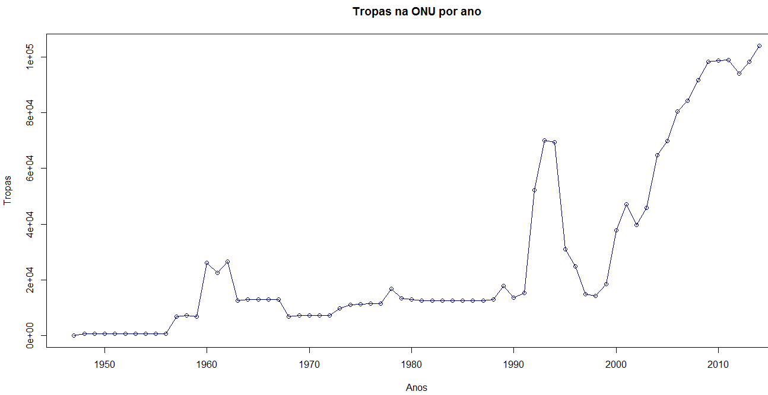
Gráfico Etapa 7

Slide 7
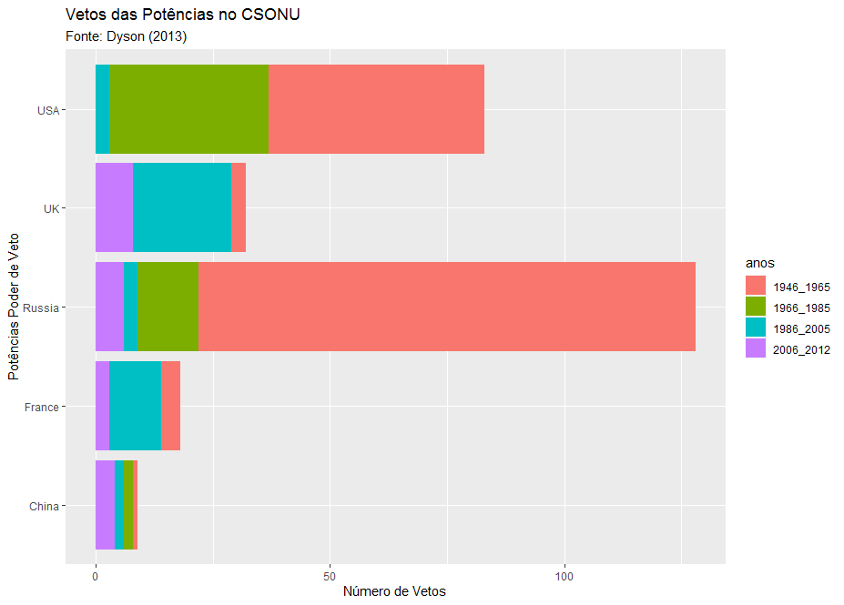
Gráfico Etapa 8

Slide 8
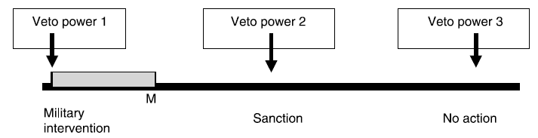
Distribuição de Poder

Slide 9
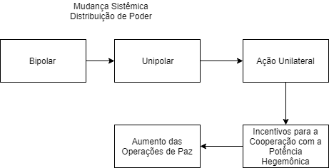
Neorealismo

